Slide 1




🌍 ভূগোল
🌈 শিক্ষামূলক
⚡ প্রাকৃতিক ঘটনা
ভূমিকম্প: প্রকৃতির শক্তিশালী ঘটনা
পৃথিবীর গভীর থেকে উঠে আসা শক্তি — শিক্ষার্থী ও শিক্ষা প্রতিষ্ঠানের জন্য একটি সম্পূর্ণ শিক্ষামূলক উপস্থাপনা
কম্পনের উৎস
সতর্কতা ও প্রস্তুতি
ভূত্বকের ভেতরের শক্তি হঠাৎ মুক্ত হলে কম্পন সৃষ্টি হয়।
সঠিক পরিকল্পনা ও অনুশীলন ক্ষয়ক্ষতি কমাতে সাহায্য করে।
কম্পন
সতর্কতা
শিক্ষা
ভূমি কেঁপে ওঠে
দ্রুত নিরাপদ স্থানে যান
প্রস্তুতি জীবন বাঁচায়

Slide 2
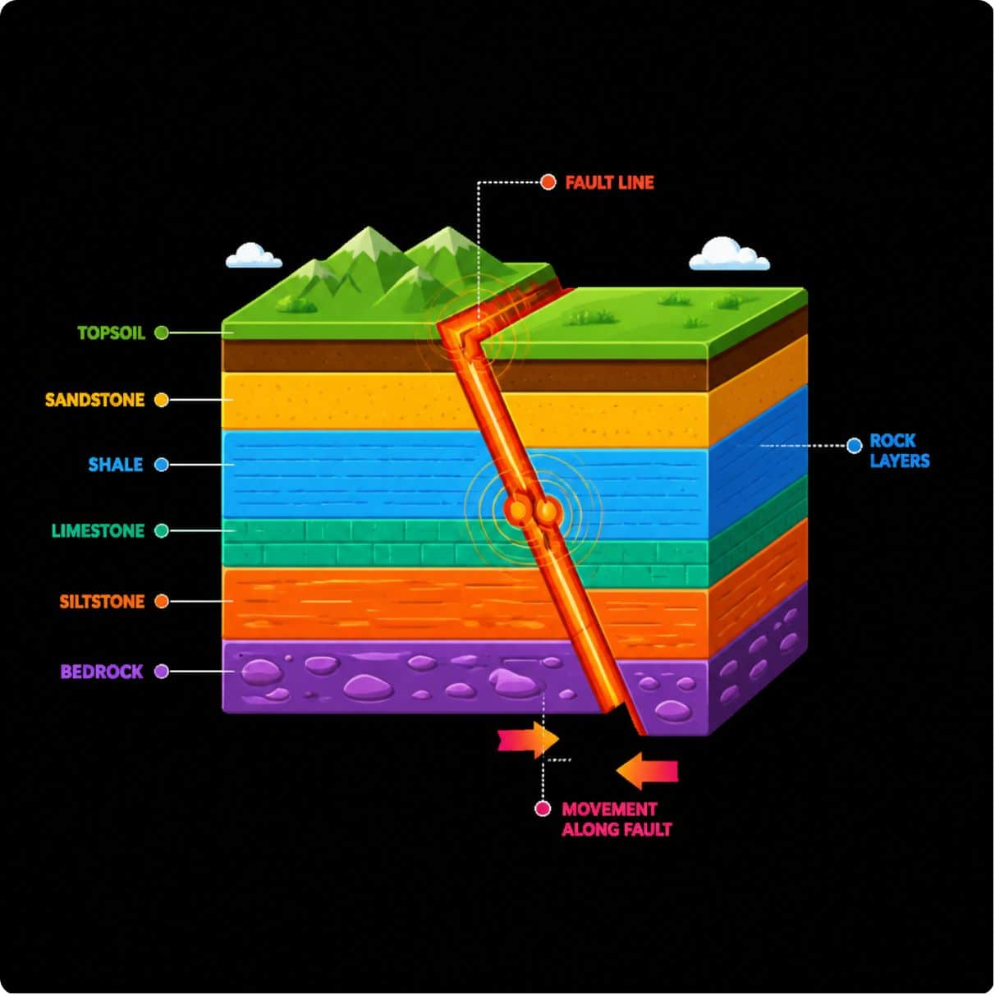


🌍 ভূতত্ত্ব
⚡ শক্তিশালী কম্পন
ভূমিকম্প কী?
পৃথিবীর দুটি ব্লক হঠাৎ একে অপরের পাশ দিয়ে সরে যাওয়ার ফলে সৃষ্ট শক্তিশালী কম্পন। টেকটোনিক প্লেটগুলি ধীরে ধীরে গতিশীল থাকলেও তাদের সীমানায় ঘর্ষণজনিত আটকে থাকা চাপ হঠাৎ মুক্তি পেলেই ভূমিকম্পের সৃষ্টি হয়।
হাইপোসেন্টার
এপিসেন্টার
ভূমিকম্পের ভূগর্ভস্থ উৎপত্তিস্থল
ভূপৃষ্ঠে হাইপোসেন্টারের ঠিক উপরের বিন্দু

Slide 3




ভূমিকম্প কেন হয়?
প্লেট গতিবিধি
শক্তি মুক্তি
প্লেট একে অপরের দিকে, দূরে বা পাশে চলে
হঠাৎ রিলিজে সিসমিক ওয়েভ ও কেঁপুনি
চাপ জমা
দীর্ঘ সময় ধরে ইলাস্টিক স্ট্রেন তৈরি হয়
পৃথিবীর টেকটোনিক প্লেটগুলি সর্বদা গতিশীল। দীর্ঘ সময় ধরে জমা হওয়া 'ইলাস্টিক স্ট্রেন' শক্তি হঠাৎ মুক্তি পেলে সিসমিক ওয়েভ তৈরি হয় এবং মাটি কাঁপতে শুরু করে।
প্লেট গতি
চাপ সঞ্চয়
কম্পন শুরু
ভূত্বকের বিশাল অংশ নড়াচড়া করে
সীমান্তে শক্তি ধীরে ধীরে জমে
শক্তি ছাড়লে ভূমিকম্প অনুভূত হয়

Slide 4
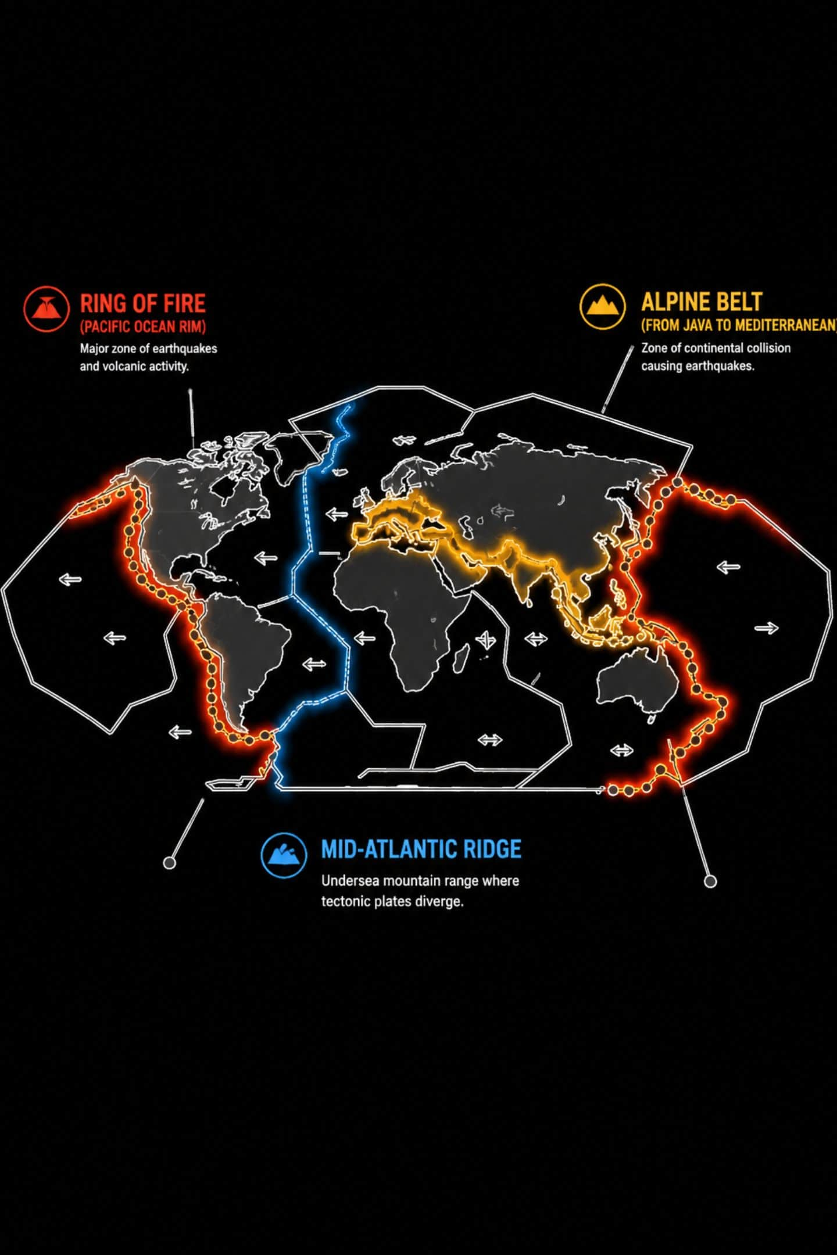



বিশ্বের সবচেয়ে ঝুঁকিপূর্ণ অঞ্চল
রিং অফ ফায়ার
আলপাইন বেল্ট
প্রশান্ত মহাসাগরের চারপাশে বিস্তৃত — বিশ্বের ৮১% বৃহত্তম ভূমিকম্প এখানে ঘটে
জাভা থেকে সুমাত্রা, হিমালয় এবং ভূমধ্যসাগর জুড়ে বিস্তৃত সক্রিয় সিসমিক অঞ্চল
মধ্য-আটলান্টিক রিজ
দুটি প্লেট পরস্পর থেকে দূরে সরে যাওয়ার ফলে তৈরি হওয়া সক্রিয় ভূমিকম্প অঞ্চল

Slide 5

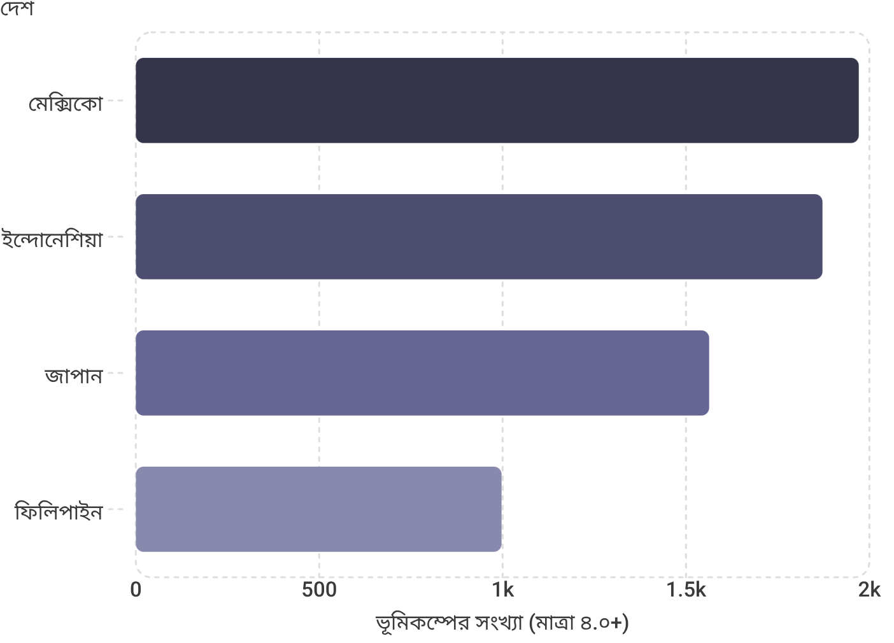

🌈 ঝুঁকি বিশ্লেষণ
ভূমিকম্প
দেশভিত্তিক
২০২৪ সালে সবচেয়ে ঝুঁকিপূর্ণ দেশ
বিশ্ব তালিকায় বাংলাদেশ
মাত্রা ৪.০+ ভূমিকম্পের ভিত্তিতে তুলনা
বাংলাদেশ বিশ্বের ৯৯তম অবস্থানে রয়েছে (২১৫টি দেশের মধ্যে)। ২০০৫ সাল থেকে এখন পর্যন্ত ৬৪টি মাত্রা ৪.0+ ভূমিকম্প নথিভুক্ত হয়েছে। রেকর্ডকৃত সর্বোচ্চ মাত্রা ছিল ৭.১।
বাংলাদেশে ভূমিকম্পের ঘটনা তুলনামূলক কম হলেও ঘনবসতি ও দুর্বল অবকাঠামোর কারণে ঝুঁকি অত্যন্ত বেশি।

Slide 6
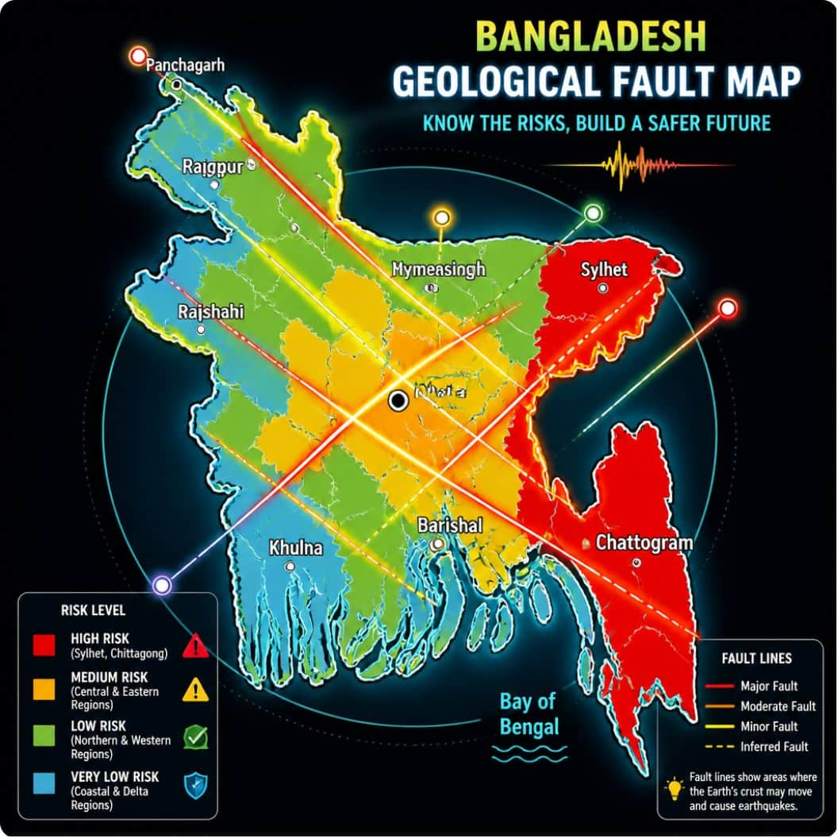


🌍 ভূমিকম্প
⚠️ ঝুঁকি বিশ্লেষণ
বাংলাদেশ
বাংলাদেশের ভূমিকম্প ঝুঁকি
বাংলাদেশ ভারতীয় প্লেট এবং বার্মা সাবপ্লেটের সীমানায় অবস্থিত। ঐতিহাসিকভাবে এই অঞ্চলে অনেক ধ্বংসাত্মক ভূমিকম্প ঘটেছে।
🔴 সর্বোচ্চ ঝুঁকি
🟠 উচ্চ ঝুঁকি
সিলেট ও চট্টগ্রাম অঞ্চল
ঢাকা ও চট্টগ্রাম মহানগরী
ভৌগোলিক অবস্থান, ঘনবসতি, এবং অবকাঠামোগত দুর্বলতা মিলিয়ে ঝুঁকি আরও বাড়ে।

Slide 7
বাংলাদেশে সম্ভাব্য ক্ষতির চিত্র
১৬,০০০
২,০০০
ধ্বংসপ্রাপ্ত ভবন
প্রাণহানি
একটি বড় ভূমিকম্পে আনুমানিক ভবন ক্ষতির সংখ্যা
আনুমানিক মৃত্যুর সংখ্যা
২০৭K
$১.২B
বাস্তুচ্যুত জনসংখ্যা
অর্থনৈতিক ক্ষতি
আশ্রয়হীন হওয়ার আশঙ্কা
১,২০০ মিলিয়ন মার্কিন ডলার সমপরিমাণ ক্ষতি
তথ্যসূত্র: UNDP ও GEM ফাউন্ডেশনের গবেষণা ভিত্তিক আনুমানিক পরিসংখ্যান

Slide 8
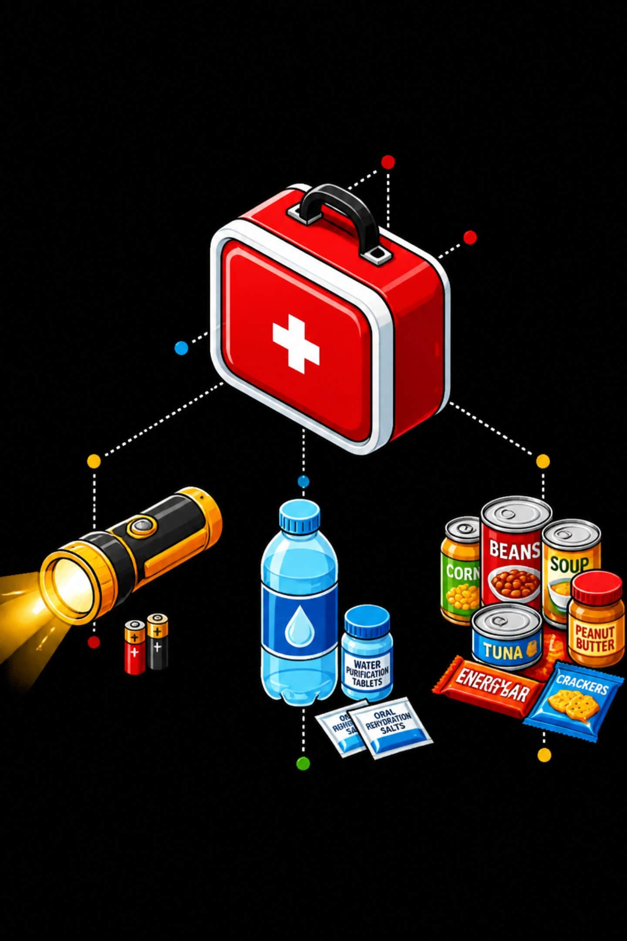



প্রস্তুতি
নিরাপত্তা
জরুরি ব্যবস্থা
ভূমিকম্পের আগে করণীয়
পরিবারের জরুরি যোগাযোগ পরিকল্পনা
বাইরের একটি যোগাযোগ নম্বর রাখুন এবং বিচ্ছিন্ন হলে কোথায় মিলিত হবেন তা নির্ধারণ করুন।
ভারী আসবাবপত্র সুরক্ষিত করুন
আলমারি, বুকশেলফ এবং ভারী বস্তু দেওয়ালে আটকে রাখুন যাতে কম্পনে পড়ে না যায়।
জরুরি সরবরাহ কিট প্রস্তুত করুন
কয়েকদিনের খাবার, পানি, টর্চ, অগ্নিনির্বাপক যন্ত্র ও বাঁশি সহ একটি কিট তৈরি রাখুন।
একটি ছোট প্রস্তুতি অনেক বড় ক্ষতি কমাতে পারে।

Slide 9
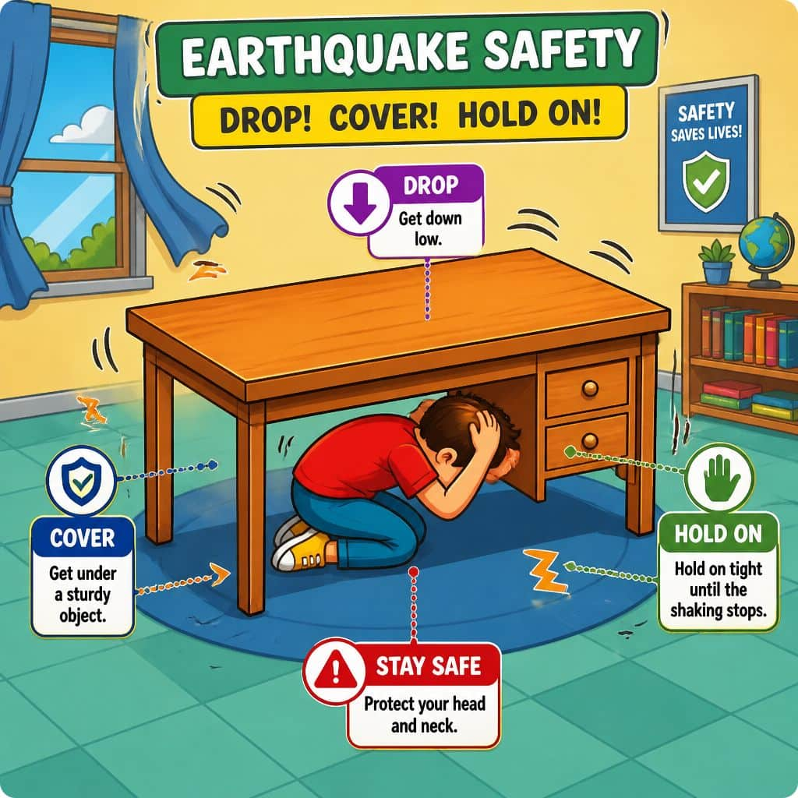
ভূমিকম্পের সময় করণীয়
ড্রপ → কভার → হোল্ড অন
1
মাটিতে পড়ে যান (DROP)
2
আশ্রয় নিন (COVER)
হাঁটু গেড়ে মাটিতে বসুন, মাথা রক্ষা করুন।
একটি শক্ত টেবিলের নিচে আশ্রয় নিন। টেবিল না থাকলে বাহু দিয়ে মুখ ও মাথা ঢাকুন।
3
ধরে থাকুন (HOLD ON)
কম্পন থামা পর্যন্ত অবস্থানে থাকুন। ভবন থেকে বাইরে দৌড়াবেন না — পড়ন্ত বস্তু বিপজ্জনক।

Slide 10



পরবর্তীতে নিরাপদ থাকুন
ভূমিকম্পের পরে করণীয়
আফটারশকের প্রত্যাশা করুন
ক্ষতি পরীক্ষা করুন
লাইন পরীক্ষা করুন
ছোট ভূমিকম্প মিনিট থেকে মাস পর্যন্ত চলতে পারে। সতর্ক থাকুন এবং নিরাপদ স্থানে অবস্থান করুন।
নিরাপদে ভবন থেকে বেরিয়ে আসুন এবং কাঠামোগত ক্ষতি পরীক্ষা করুন।
গ্যাস, বিদ্যুৎ এবং পানির লাইনে ক্ষতি আছে কিনা পরীক্ষা করুন। গ্যাসের গন্ধ পেলে দ্রুত সরে যান।

Slide 11
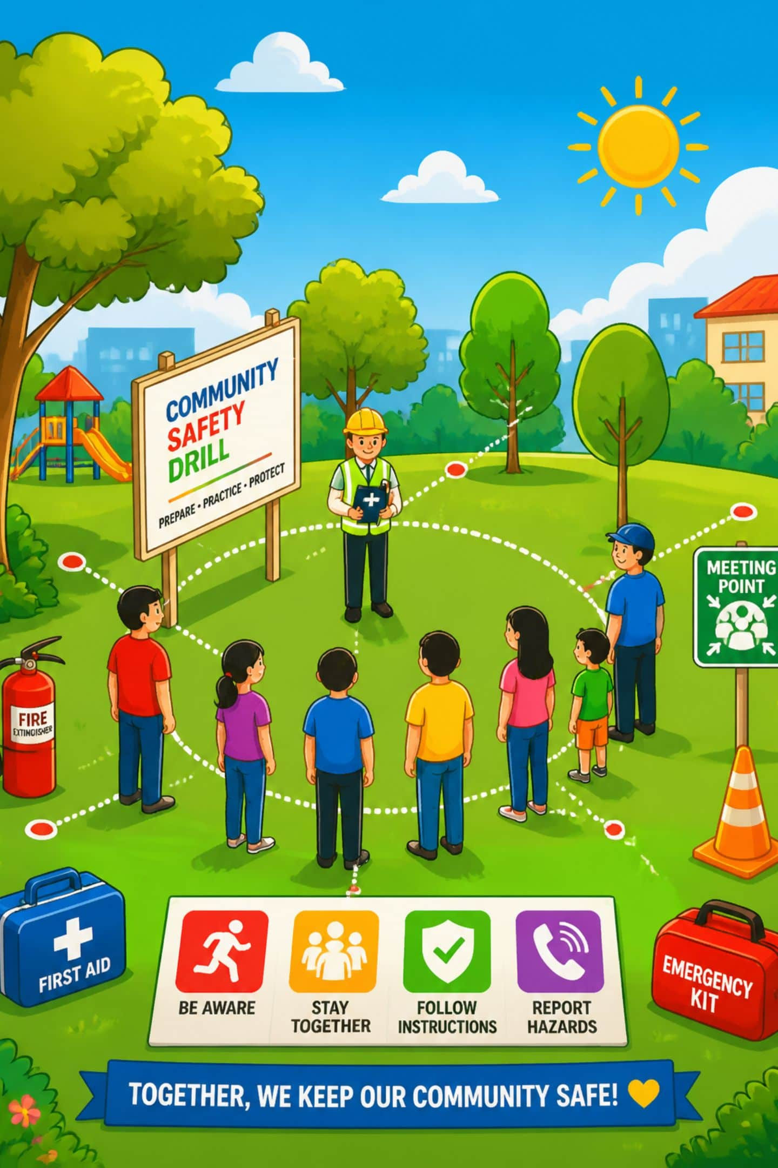

🌈 নিরাপত্তা
⚡ প্রস্তুতি
🛡️ সুরক্ষা
সংক্ষেপ: প্রস্তুত থাকুন, নিরাপদ থাকুন
🌍 জানুন
👨‍👩‍👧 পরিকল্পনা করুন
ভূমিকম্প অপ্রত্যাশিত — কিন্তু এর সম্পর্কে জ্ঞান আপনাকে প্রস্তুত রাখে।
পরিবার ও সম্প্রদায়ের সাথে মিলে একটি কার্যকর জরুরি পরিকল্পনা তৈরি করুন।
🏃 অনুশীলন করুন
নিয়মিত মক ড্রিল করুন — অভ্যাসই বিপদে জীবন বাঁচায়।
প্রস্তুতিই সেরা সুরক্ষা — ভূমিকম্পকে থামানো যায় না, কিন্তু ক্ষতি কমানো যায়।

